Slide 1
Возможность автоматизации при помощи NetDevOps
Студент: Давыдов А. Д., гр. К34202
Санкт-Петербург 2024

Slide 2
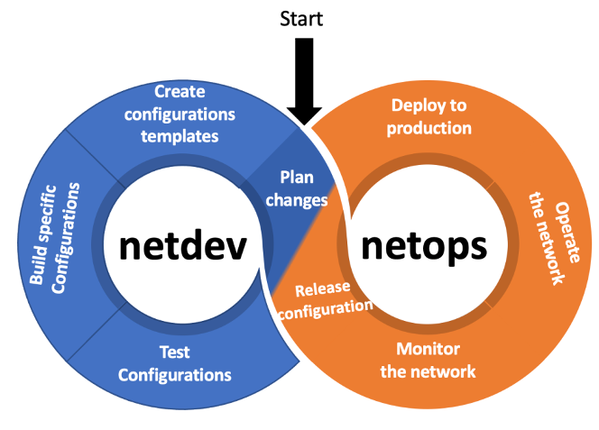
NetDevOps
NetDevOps — это практика применения принципов DevOps к сетевой команде. DevOps фокусируется на снижении барьеров между командами разработки и ИТ-операций путем поощрения более тесного сотрудничества и автоматизации . Для этого используются различные инструменты и методологии, но особое значение имеют инфраструктура как код (IaC) и непрерывная интеграция/непрерывная доставка (CI/CD).
Методология NetDevOps направлена ​​на устранение барьеров и поощрение открытого сотрудничества между командами сети, разработки и эксплуатации. Автоматизация NetDevOps позволяет осуществлять это сотрудничество в режиме реального времени.

Slide 3
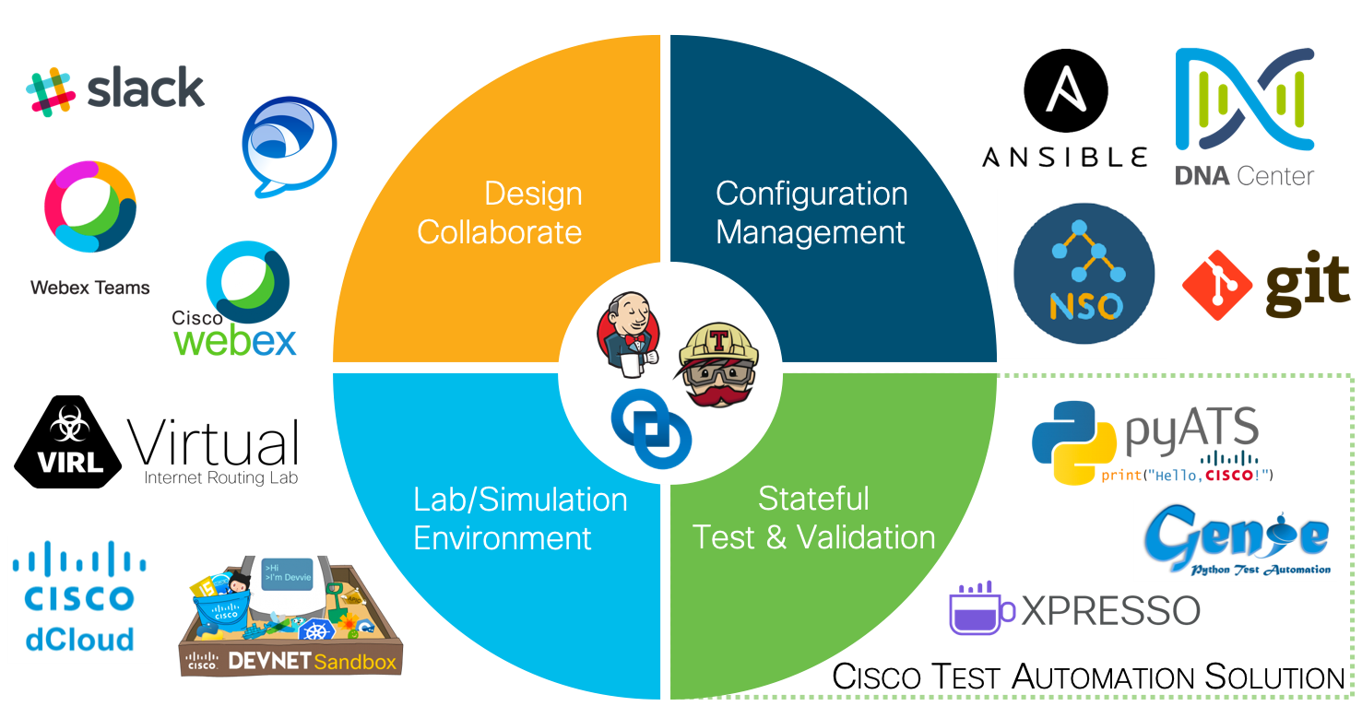
Автоматизация DevOps

Slide 4
Что такое автоматизация NetDevOps?
Автоматизация сети для NetDevOps направлена ​​на устранение необходимости ручной настройки устройств и упрощение инфраструктуры за счет виртуализации и консолидации.
4 ключевых области автоматизации NetDevOps:
Программно-определяемая сеть - SDN (Software Defined Networks)
Виртуализация сетевых функций - NFV (Network Functions Virtualization)
Программно-определяемая глобальная сеть - SD-WAN (Software Defined Wide Area Network)
Управление инфраструктурой центра обработки данных - DCIM (Data center infrastructure management)

Slide 5
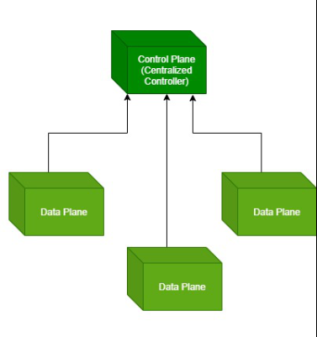
SDN
Программно-определяемая сеть (SDN) берет на себя плоскость управления физическими и виртуальными сетевыми устройствами и делает ее доступной в виде программного обеспечения с централизованным управлением.
Это позволяет создавать или изменять конфигурации для всех устройств из одного места, а затем автоматически развертывать или откатывать эти конфигурации одним нажатием кнопки.

Slide 6
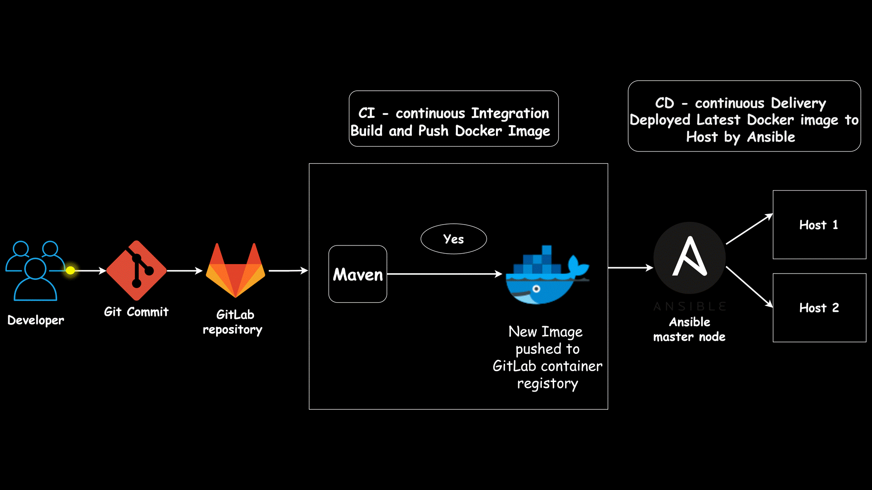
CI/CD для конфигурации SDN

Slide 7
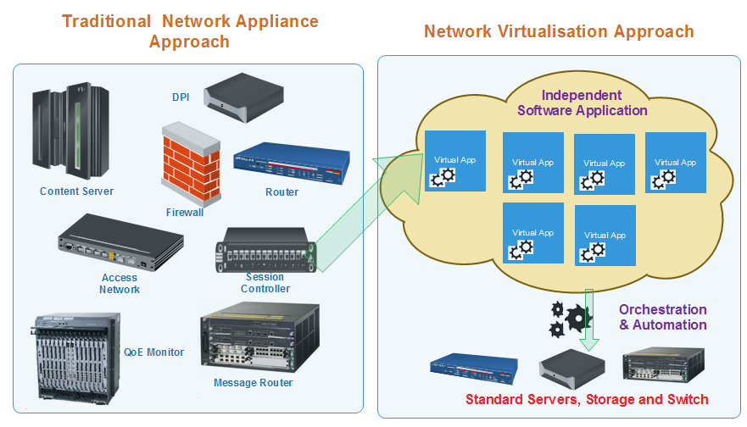
NFV
Виртуализация сетевых функций (NFV) — это просто виртуализация сетевых устройств, таких как маршрутизаторы и коммутаторы. NFV отделяет службы связи (например, балансировку нагрузки, маршрутизацию, безопасность брандмауэра) от физического оборудования, на котором они обычно работают, и вместо этого делает их доступными в виде программного обеспечения.

Slide 8
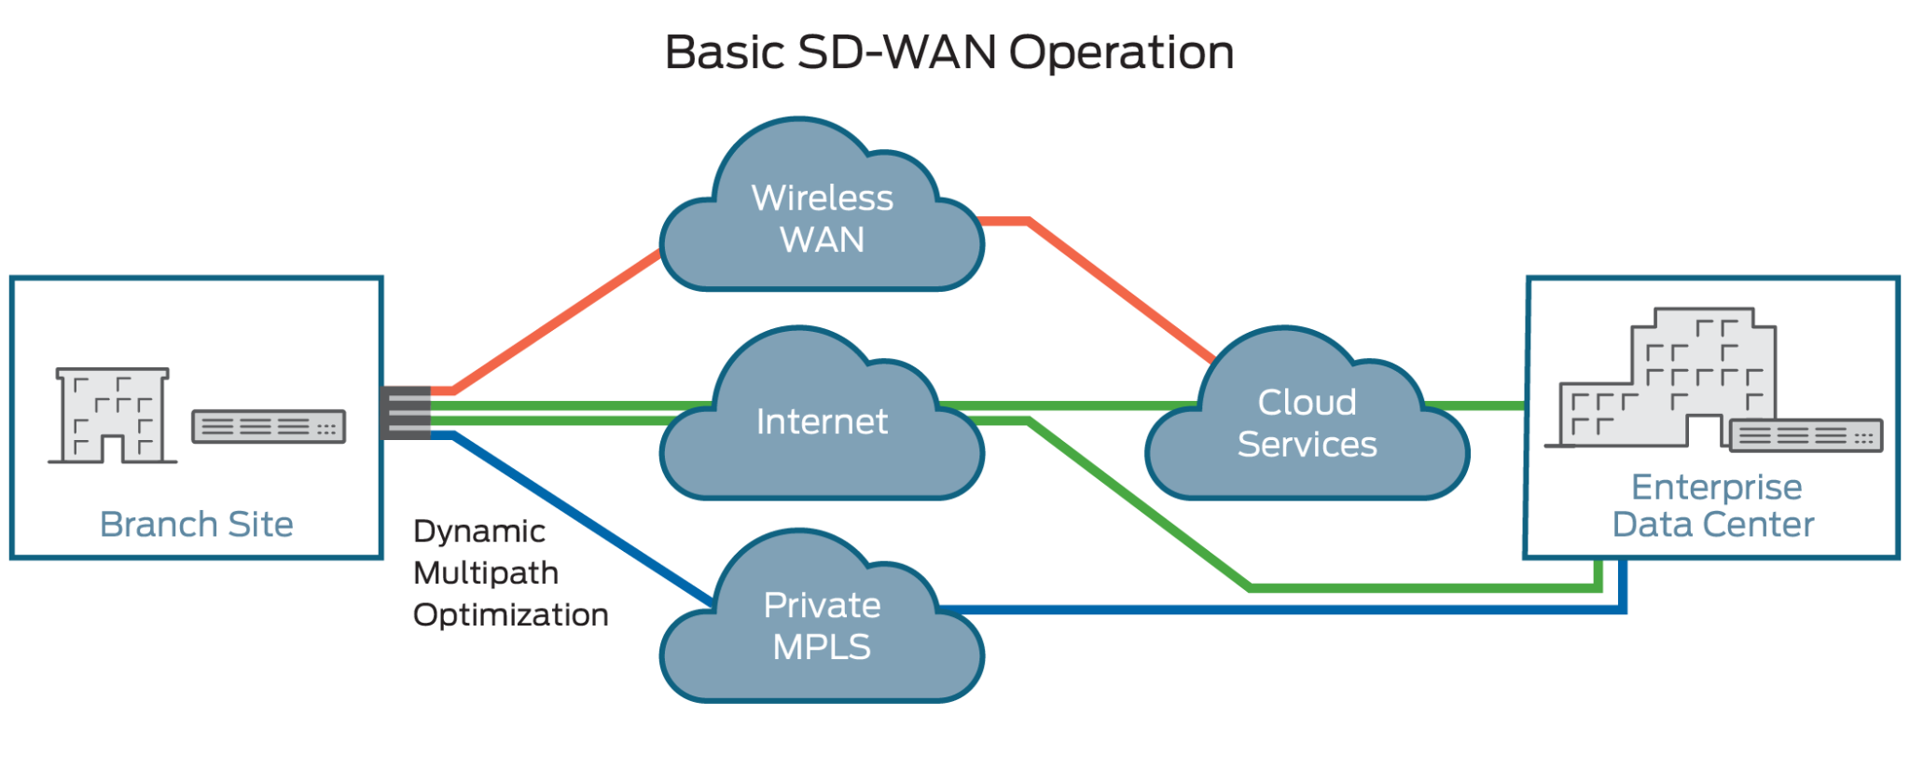
SD-WAN
Программно-определяемая глобальная сеть (SD-WAN) отделяет функции управления и мониторинга трафика от оборудования глобальной сети, поэтому вы можете применять интеллектуальную маршрутизацию к трафику удаленных офисов и филиалов.

Slide 9
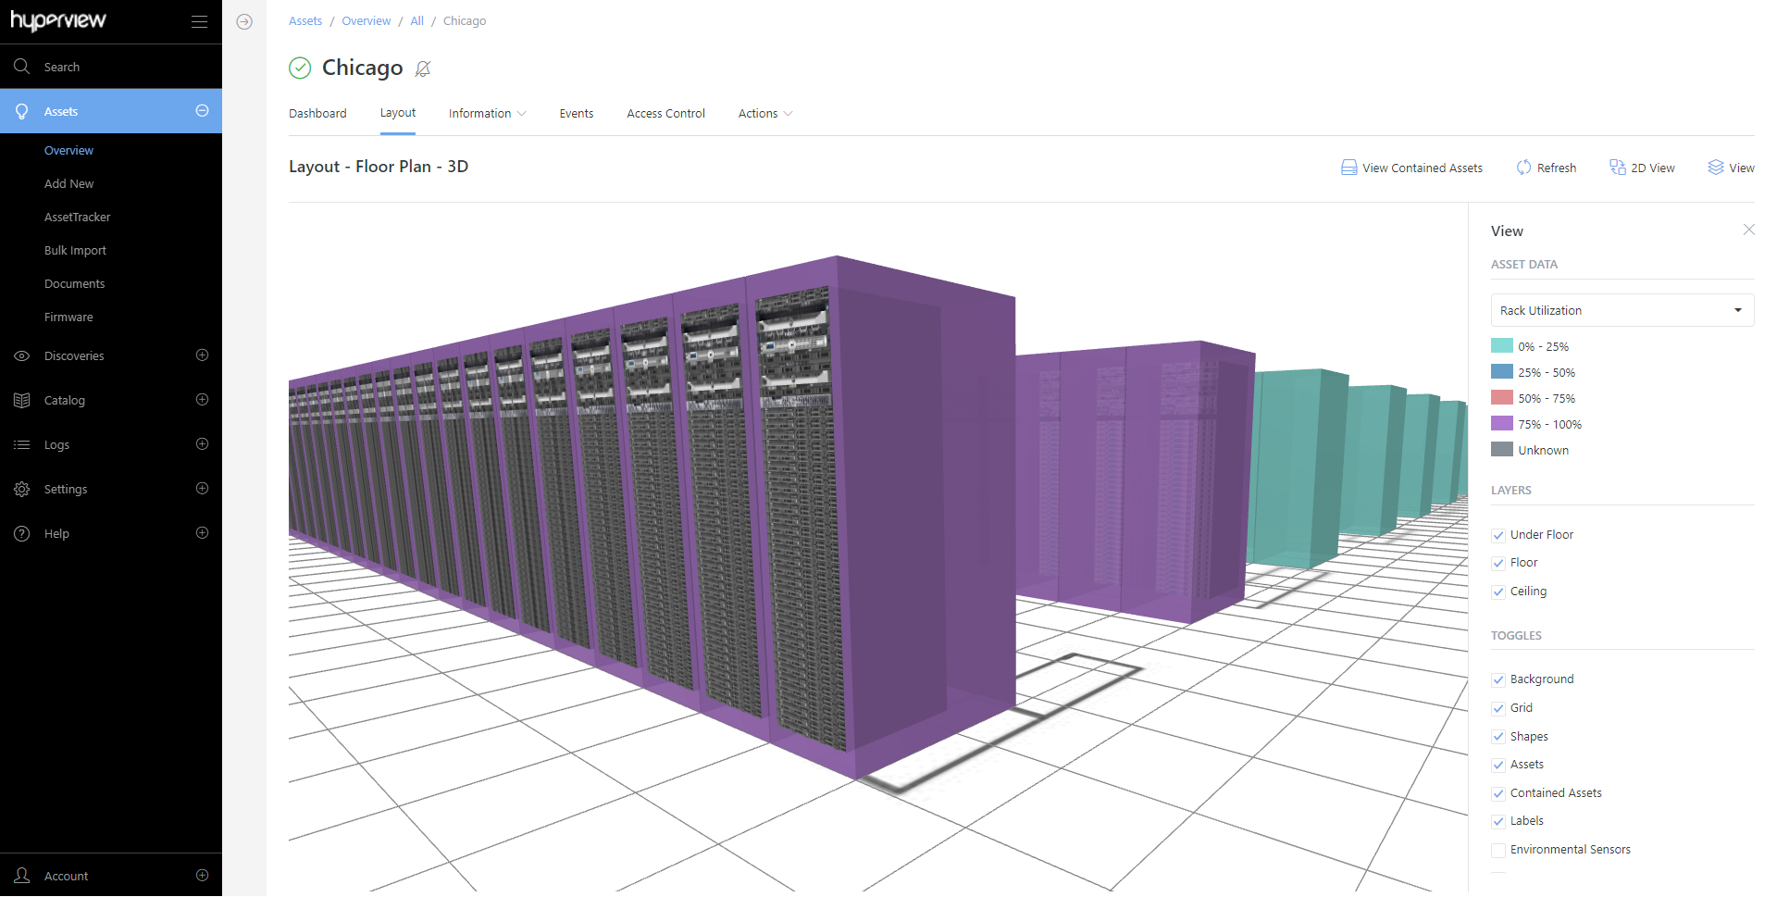
DCIM
Программное обеспечение для управления инфраструктурой центра обработки данных (DCIM) обеспечивает централизованное управление и контроль над ресурсами центра обработки данных. Вы можете использовать DCIM, чтобы получить доступ ко всем физическим и цифровым активам, независимо от того, где они расположены.

Slide 10
Что дает NetDevops?
Основополагающий принцип NetDevOps (и любой другой производной DevOps) — это разрушение барьеров и информационной разрозненности между командами и поощрение сотрудничества и интеграции. Частично это делается с помощью программных инструментов (Microsoft Teams), которые обеспечивают межкомандное общение и сотрудничество, но в основном это образ мышления.
Необходимо воспитывать культуру открытого общения, особенно в отношении ошибок. Поскольку каждый изучает новые системы и процессы, кто-то неизбежно совершает ошибки или забывает новый рабочий процесс. Но трансформация к NetDevOps возможна лишь при культурном сдвиге компании.

Slide 11
Спасибо за внимание!

